Slide 1
Ingeniería de software II
Gestión del Proyecto
Planificación temporal

Slide 2
Planificación Temporal
Ingeniería de Software II – 2025

Slide 3
Planificación Temporal
La precisión de la planificación temporal es muy importante para no generar clientes insatisfechos, costos adicionales, reducción del impacto en el mercado, etc.
Es una actividad que distribuye el esfuerzo estimado a lo largo de la duración prevista del proyecto

Slide 4
Planificación Temporal
La calendarización del proyecto de software es una acción que distribuye el esfuerzo estimado a través de la duración planificada del proyecto, asignando el esfuerzo a tareas específicas del desarrollo de software.

Slide 5
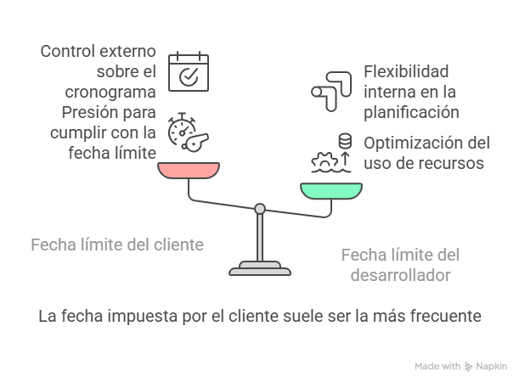
Calendarización
Las fechas de los proyectos pueden ser de dos tipos:
Pressman Cap. 7

Slide 6
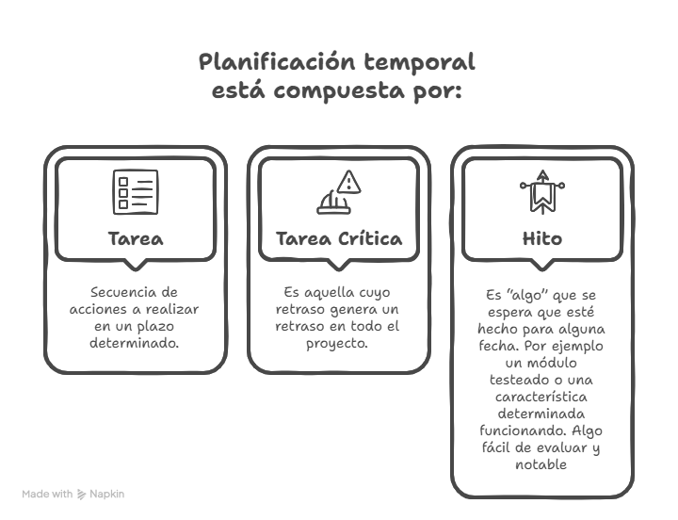
Planificación Temporal-Calendarización

Slide 7
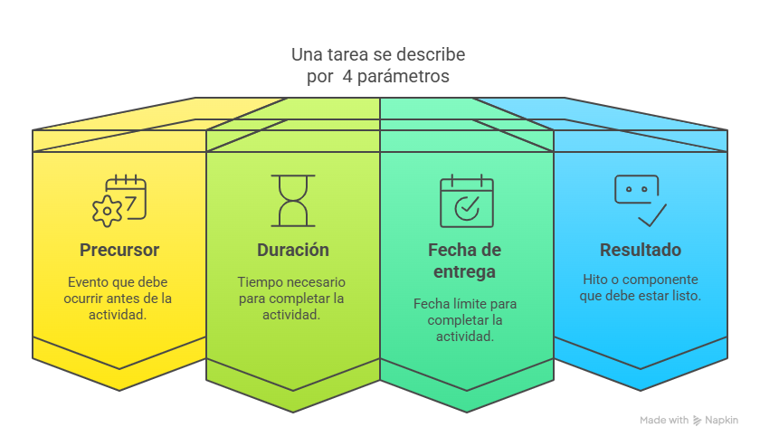
Planificación Temporal
Pfleeger Cap. 3

Slide 8
Planificación Temporal-Calendarización
Red de tareas
Es una representación gráfica del flujo de las tareas desde el inicio hasta el fin de un proyecto
En algunos casos los conjuntos de tareas permiten realizar algunas actividades en paralelo.
Representan la secuencia de las tareas y su interdependencia
Pressman Cap. 7

Slide 9
Planificación Temporal-Calendarización
El conjunto de tareas variará dependiendo del tipo de proyecto y grado de rigor.
Los factores que influyen en el conjunto de tareas a elegir son :
Tamaño del proyecto
Número de usuarios potenciales
Criticidad del proyecto
Estabilidad de los requerimientos
Facilidad de comunicación con el cliente/usuario
Madurez de la tecnología aplicable
Restricciones
entre otros
Pressman Cap. 7

Slide 10
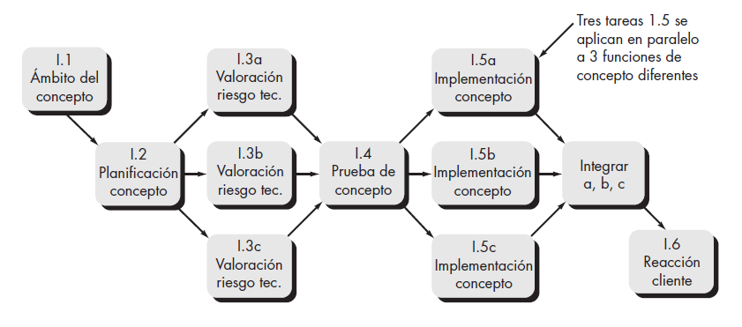
Planificación Temporal
Red de tareas
Notes:
Los proyectos de desarrollo de concepto inician cuando debe explorarse el potencial para alguna
nueva tecnología. No hay certeza de que la tecnología será aplicable, pero un cliente (por ejemplo, mercadotecnia) cree que existen beneficios potenciales.

Slide 11
Método de planificación temporal GANTT
Un diagrama de Gantt es una herramienta visual de gestión de proyectos utilizada para planificar y rastrear el progreso de diversas tareas y actividades dentro del ciclo de vida de un proyecto de software.
Funciona como una línea de tiempo visual, ofreciendo una visión general de alto nivel de los cronogramas del proyecto, lo que simplifica la gestión de planes complejos que involucran múltiples equipos y plazos cambiantes.
Pfleeger Cap 3

Slide 12
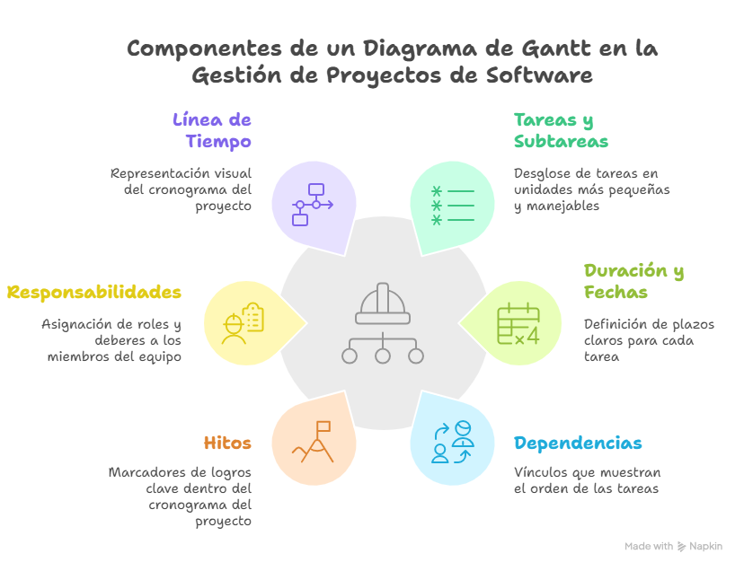
Método de planificación temporal GANTT
Pfleeger Cap 3

Slide 13
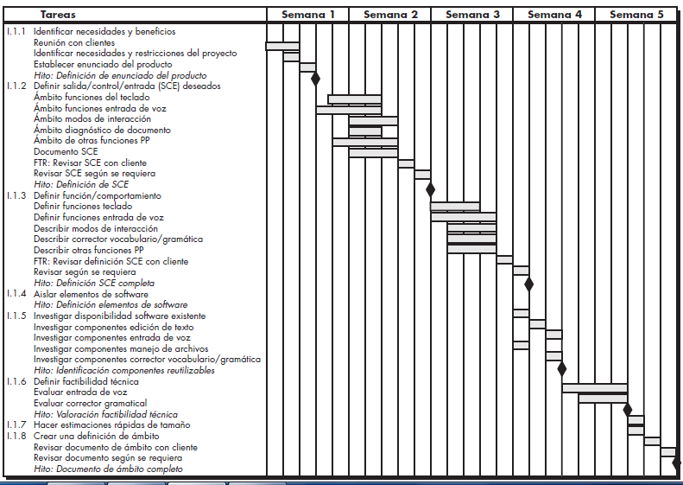
Representación gráfica
Diagrama de GANTT
Pfleeger Cap 3

Slide 14
PERT y CPM
PERT, o Técnica de Evaluación y Revisión de Programas, es una herramienta de gestión de proyectos utilizada para analizar las estimaciones de tareas en un cronograma y evaluar las opciones de la ruta crítica, especialmente cuando las duraciones de las tareas son inciertas.
Por otro lado, CPM, o Método de la Ruta Crítica, es un método de gestión de proyectos que identifica la secuencia de actividades que determinan el tiempo mínimo de finalización de un proyecto, centrándose en tareas bien definidas con duraciones conocidas. Ambos métodos ayudan a desglosar proyectos complejos en tareas manejables, visualizar cronogramas, identificar dependencias y, en última instancia, apuntan a la finalización del proyecto a tiempo.

Slide 15
Método de planificación temporal
PERT (Program Evaluation & Review Technique):
Creado para proyectos del programa de defensa del gobierno norteamericano entre 1958 y 1959.
Se utiliza para controlar la ejecución de proyectos con gran número de actividades que implican investigación, desarrollo y pruebas.
Red de tareas con Fechas tempranas, tardías, Camino crítico
Probabilístico

Slide 16
Método de planificación temporal
CPM (Critical Path Method):
Desarrollado para dos empresas americanas entre 1956 y 1958.
Se utiliza en proyectos en los que hay poca incertidumbre en las estimaciones.
Tiempo de inicio temprano y tardío
Determinístico

Slide 17
Método de planificación temporal
Tarea | Precedida por | Duración
A | - | 2
B | - | 5
C | A | 4
D | B | 7
E | B | 4
F | C-D-E | 5
G | E | 4
PERT y CPM
Actualmente se ha tomado lo mejor de ambos métodos y se han vuelto uno solo, conocido como Método del Camino Crítico.
Establecer lista de tareas
Fijar dependencia entre tareas y duración
Construir la red
Numerar los nodos
Calcular la fecha temprana y tardía de cada nodo
Tei = Fecha temprana del nodo i
Tai = Fecha tardía del nodo i
Calcular el camino crítico que une las tareas críticas
==> Tei = Tai
A
C
ini
F
Fin
D
B
E
G

Slide 18
Método de planificación temporal PERT - CPM
Ejemplo
Establecer lista de tareas
Fijar dependencia entre tareas y duración
Tarea | Precedida por | Duración
A | - | 2
B | - | 5
C | A | 4
D | B | 7
E | B | 4
F | C-D-E | 5
G | E | 4

Slide 19
Método de planificación temporal PERT - CPM
2
A
C
0
4
ini
Fin
F
5
0
7
5
D
B
4
4
5
G
E
4

Slide 20
Método de planificación temporal PERT - CPM
Te=0|
Ta=6
Te=2
2
Ta=8
A
C
0
4
Ta=17
ini
Te=12
Ta=12
Fin
F
5
0
Te=0
Te=5
Ta=5
7
Ta=0
D
5
Te=17
B
4
4
5
G
E
4
Ta=13
Te=5
Ta=8
Te=9

Slide 21
Método de planificación temporal PERT - CPM
Tarea | Precedida por | Duración
A | - | 2
B | - | 5
C | A | 4
D | B | 7
Fechas Tempranas
TeJ = TeI + tlJ
Donde
TeJ = fecha más temprana del nodo destino
TeI = fecha más temprana del nodo origen
tIJ = duración de la tarea desde el nodo I hasta el nodo J
Si hay más de un camino ... Max (TeJ1, TeJ2..)
Munier, Manual de PERT –CPM

Slide 22
Método de planificación temporal PERT - CPM
Fechas Tardías
TaI = TaJ – tIJ
Donde
TaI = fecha más tardía del nodo origen
TaJ = fecha más tardía del nodo destino
tIJ = duración de la tarea desde el nodo I hasta el nodo J
Si hay más de un camino ... Min (TaJ1, TaJ2..)
Munier, Manual de PERT –CPM

Slide 23
Método de planificación temporal PERT - CPM
Margen Total
Mt = TaJ – TeI - tIJ
Donde
TaJ = fecha tardía del nodo destino
TeI = fecha temprana del nodo origen
tIJ = duración de la tarea desde el nodo I hasta el nodo J
OBSERVAR que el Margen total también puede calcularse como MtJ= TaJ-TeJ
Es decir como la diferencia entre la fecha más tardía y más temprana del mismo nodo
Munier, Manual de PERT –CPM

Slide 24
Método de planificación temporal PERT - CPM
¿Qué ocurre cuando tengo un margen total de por ej. 6 días?
Significa que la tarea puede iniciarse con 6 días de retraso sin que ello afecte a la duración total del proyecto.
Munier, Manual de PERT –CPM

Slide 25
Método de planificación temporal PERT - CPM
¿Qué ocurre cuando el margen total es 0?
Significa que no hay margen y que esa tarea hay que iniciarla y finalizarla en las fechas más tempranas.
Puntualmente estas tareas con margen cero serían críticas.
El camino formado por una sucesión de tareas críticas recibe el nombre de camino crítico.
El camino crítico puede obtenerse utilizando el cálculo del margen total.
Munier, Manual de PERT –CPM

Slide 26
Método de planificación temporal PERT - CPM
Ejemplo
Tarea | Precedida por | Duración
A | - | 2
B | - | 5
C | A | 4
D | B | 7
E | B | 4
F | C-D-E | 5
G | E | 4

Slide 27
Método de planificación temporal PERT - CPM
Te=0|
Ta=6
Te=2
2
Ta=8
A
C
0
4
Ta=17
ini
Te=12
Ta=12
Fin
F
5
0
Te=0
Te=5
Ta=5
7
Ta=0
D
5
Te=17
B
4
4
5
G
E
4
Ta=13
Te=5
Ta=8
Te=9

Slide 28
Método de planificación temporal PERT - CPM
Tarea | Preced. | Dur.
A | - | 2
B | - | 5
C | A | 4
D | B | 7
E | B | 4
F | C-D-E | 5
G | E | 4
Te=0|
Ta=6
Te=2
2
Ta=8
A
C
0
4
Ta=17
ini
Te=12
Ta=12
Fin
F
5
0
Te=0
Te=5
Ta=5
7
Ta=0
D
5
Te=17
B
4
4
5
G
E
4
Ta=13
Te=5
Ta=8
Te=9

Slide 29
Método de planificación temporal PERT - CPM
Tarea | Duración | Restricciones
A | 12
B | 5 | A terminada
C | 3 | Empieza 1 semana después de terminada B
D | 8 | A terminada C terminada
E | 9 | C terminada
F | 6 | Empieza 6 semanas después del comienzo de B
G | 4 | C terminada. Empieza 2 semanas después del comienzo de E
H | 9 | Empieza 1 semana antes del fin de F
I | 3 | C terminada Empieza 3 semanas después del fin de G

Slide 30
Método de planificación temporal PERT - CPM
Ejemplo
Tarea | Duración (semanas ) | Restricciones
A | 12
B | 5 | A terminada
C | 3 | Empieza 1 semana después de terminada B
D | 8 | A terminada C terminada
E | 9 | C terminada
F | 6 | Empieza 6 semanas después del comienzo de B
G | 4 | C terminada. Empieza 2 semanas después del comienzo de E
H | 9 | Empieza 1 semana antes del fin de F
I | 3 | C terminada Empieza 3 semanas después del fin de G
5
H
F
6
6
9
ini
A
12
B
6
3
E
C
2
9
3
3
G
12
Fin
D
3
7
3
I
8

Slide 31
PERT - CPM
Tarea | Duración (semanas ) | Restricciones | Te | Ta
A | 12 |  | 0 | 0
B | 5 | A terminada | 12 | 12
C | 3 | Empieza 1 semana después de terminada B | 18 | 18
D | 8 | A terminada C terminada | 21 | 25
E | 9 | C terminada | 21 | 21
F | 6 | Empieza 6 semanas después del comienzo de B | 18 | 19
G | 4 | C terminada. Empieza 2 semanas después del comienzo de E | 23 | 23
H | 9 | Empieza 1 semana antes del fin de F | 23 | 24
I | 3 | C terminada Empieza 3 semanas después del fin de G | 30 | 30
Fin | 0 | - | 33 | 33
5
H
F
6
6
9
ini
A
12
6
3
E
B
C
2
9
Ejemplo
3
3
G
12
Fin
D
3
7
3
Camino Crítico
I
8

Slide 32
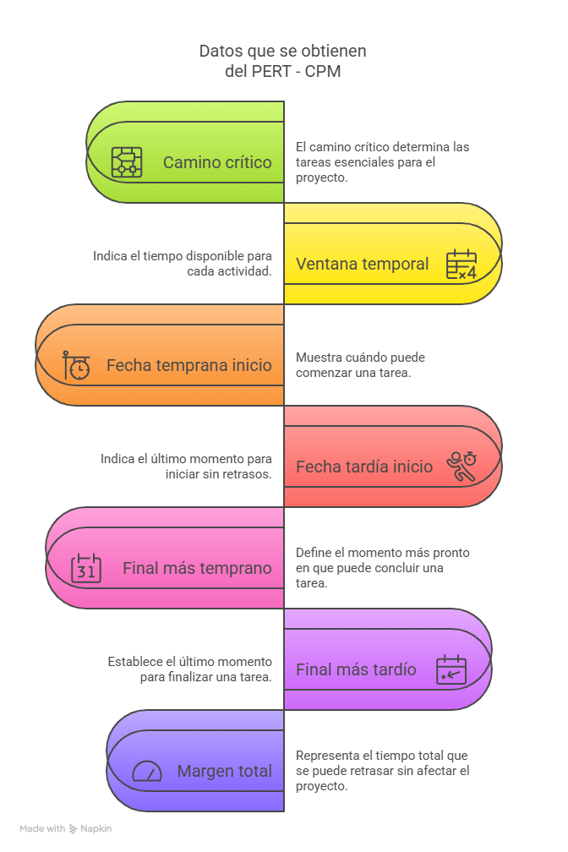
PERT-CPM
Munier, Manual de PERT –CPM

Slide 33
Planificación temporal
¿QUÉ HACER CUANDO UNA TAREA SE SALE DE LA AGENDA?
Revisar el impacto sobre la fecha de entrega
Reasignar recursos
La inclusión de más personas en el desarrollo no siempre genera aumento en la productividad
Reordenar tareas
Modificar entrega

Slide 34
Ejemplo
ID | DESCRIPCION | PREDEC | TIEMPO
A | Hacer los cimientos |  | 3
B | Erigir la estructura | A | 5
C | Poner las vigas del techo | B | 2
D | Revestir el techo | C | 3
E | Cableado eléctrico | B | 4
F | Paredes exteriores | G | 4
G | Colocar ventanas | B | 2
H | Paredes interiores | D,F | 2
I | Pintura exterior e interior | F,H | 3

Slide 35
Método de planificación temporal PERT - CPM
Ta=6
Te=10
Te=8
D
Te=14
2
3
H
C
Ta=11
Te=0|
5
Ta=9
Ta=14
Te=3
2
ini
0
A
4
Te=8
Te=16
5
Te=10
3
B
I
G
F
Ta=0
2
Ta=3
3
Te=19
Ta=8
5
Ta=10
Ta=16
Fin
Te=8
E
4
Ta=19
Ta=15

Slide 36
36
Diseño de Software - Conceptos
Ingeniería de software II - 2025
Notes:
36

Slide 37
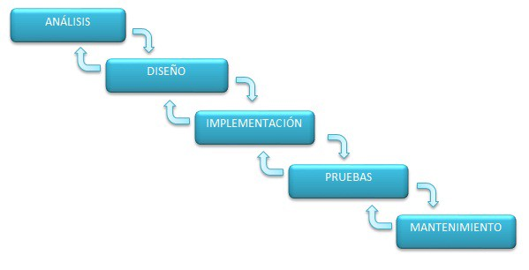
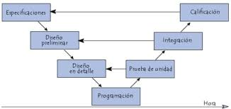
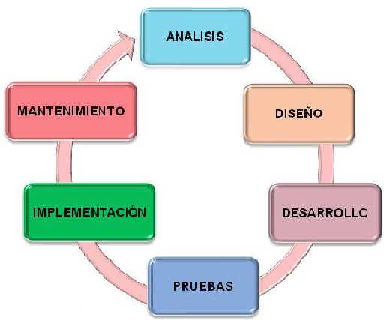
Etapa de Diseño en los modelos de desarrollo de Software
37
Ingeniería de Software II

Slide 38



Diseño de Software
38
¿Qué es?
¿Por qué es importante?
Áreas
Ingeniería de Software II

Slide 39

Diseño de Software - Tipos
Diseño de datos
Diseño arquitectónico
39
Diseño a nivel componentes
Diseño de interface
Ingeniería de Software II

Slide 40
Diseño de Software - Tipos
Diseño de datos
40
Transforma el modelo del dominio, obtenido del análisis, en estructuras de datos, objetos de datos, relaciones , etc.​​
Ingeniería de Software II
Notes:
40

Slide 41
Diseño de Software - Tipos
Diseño arquitectónico
41
Define la relación entre los elementos estructurales del software, los estilos arquitectónicos, patrones de diseño, etc.
Ingeniería de Software II
2022

Slide 42
Diseño de Software - Tipos
Transforma los elementos estructurales de la arquitectura de software en una descripción procedimental de los componentes del software.​
42
Diseño a nivel componentes
Ingeniería de Software II

Slide 43
Diseño de Software - Tipos
Describe la forma de comunicación dentro del mismo sistema, con otros sistemas, y con las personas.​
43
Diseño de interface
Ingeniería de Software II

Slide 44
Diseño de Software - Características para su evaluación
Deberá implementar todos los requerimientos explícitos del modelo de requerimientos, e incorporar todos los requerimientos implícitos que desea el cliente.
Deberá ser una guía legible y comprensible para aquellos que generan código y para aquellos que dan soporte al software.
Deberá proporcionar una imagen/visión completa del software. (Completitud)
44
Ingeniería de Software II
Pressman 7ma Edición Cap 8

Slide 45



Criterios técnicos para un buen diseño
Deberá presentar una estructura arquitectónica que:
Se haya creado mediante patrones de diseño reconocibles, que esté formado por componentes con buen diseño y se implemente en forma evolutiva.
Deberá ser modular.
Deberá contener distintas representaciones.
Deberá conducir a estructuras de datos adecuadas y que procedan de patrones de datos reconocibles.
Deberá conducir a componentes que presenten características funcionales independientes.
Deberá conducir a interfaces que reduzcan la complejidad de las conexiones entre los módulos y con el entorno externo
Deberá derivarse mediante un método repetitivo y controlado por la información obtenida durante el análisis de los requisitos del software.
Deberá representarse por medio de una notación que comunique de manera eficaz su significado.
45
Ingeniería de Software II

Slide 46
Evolución del diseño de software
Es un proceso continuo que abarca mas de seis décadas
Desde Programas modulares y refinamiento de estructuras de software, a enfoques orientado a objetos, orientado a modelos o a pruebas.
Todos tienen características comunes:
un mecanismo para traducir el modelo de requerimientos en una representación de diseño
una notación para representar los componentes funcionales y sus interfaces
heurísticas para refinamiento
lineamientos para evaluación de calidad
Sin importar el tipo de diseño, es necesario aplicar un conjunto de conceptos básicos.
46
Ingeniería de Software II
Notes:
46

Slide 47
Conceptos de Diseño - Importancia
¿Qué criterios se usan para dividir el software en sus componentes individuales?
¿Cómo se extraen los detalles de la función o la estructura de datos de la representación conceptual del software?
¿Cuáles son los criterios uniformes que definen la calidad técnica de un diseño de software?
47
Ingeniería de Software II
Notes:
47

Slide 48
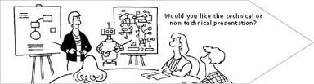
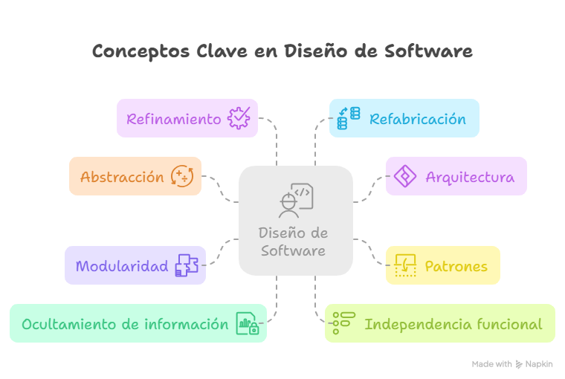
Conceptos de Diseño
48
Ingeniería de Software II
Pressman 7ma Edición Cap 9

Slide 49

Conceptos de Diseño
Abstracción
Permite concentrarse en un problema a un nivel de generalización sin tener en cuenta los detalles de bajo nivel
Tipos :
49
Procedimental | Secuencia “nombrada” de instrucciones que tienen una funcionalidad específica
De datos | Colección “nombrada” de datos que definen un objeto real
Ingeniería de Software II
Pressman 7ma Edición Cap 9

Slide 50

Conceptos de Diseño
Arquitectura del software
Es la estructura general del software y las formas en que la estructura proporciona una integridad conceptual para un sistema.
Más adelante se estudiarán las arquitecturas con más detalle
50
Ingeniería de Software II
Pressman 7ma Edición Cap9

Slide 51
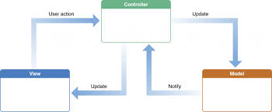
Conceptos de Diseño
Patrones
Describen una estructura de diseño que resuelve un problema particular dentro de un contexto específico.
Deben proporcionar una descripción que permita determinar si
es aplicable al trabajo
se puede reutilizar
puede servir como guía para desarrollar un patrón similar pero diferente en cuanto a la funcionalidad o estructura.
51
Ingeniería de Software II
2022
Pressman 7ma Edición Cap 8

Slide 52

Conceptos de Diseño
Modularidad
El software se divide en componentes nombrados y abordados por separado, llamados frecuentemente módulos, que se integran para satisfacer los requisitos del problema.
52
Ingeniería de Software II
Pressman 7ma Edición Cap 8
Notes:
52

Slide 53
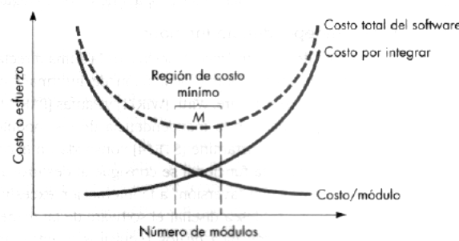
Conceptos de Diseño
¿Cuántos módulos tiene que tener un programa?
53
Ingeniería de Software II
Pressman 7ma Edición Cap 8

Slide 54

Conceptos de Diseño
Ocultamiento de información
La información que está dentro un módulo es inaccesible a otros que no la necesiten.
54
Ingeniería de Software II
Pressman 7ma Edición Cap 8
Notes:
54

Slide 55


Conceptos de Diseño
Independencia Funcional = Modularidad + Abstracción +
Ocultamiento de Información.
55
la cohesión y el acoplamiento entre los módulos
se busca..
acoplamiento
cohesión
Ingeniería de Software II
Pressman 7ma Edición Cap 8

Slide 56

Independencia Funcional
Cohesión (Coherente)
Medida de fuerza o relación funcional existente entre las sentencias o grupos de sentencias de un mismo módulo.
56
Alta cohesión
Baja cohesión
Ingeniería de Software II

Slide 57
Independencia Funcional - Tipos de Cohesión
Cuando las sentencias llevan a cabo un conjunto de tareas que no están relacionadas o tienen poca relación
Cuando las sentencias se deben ejecutar en el mismo intervalo de tiempo
Mas bajo
Coincidental
Lógica
Temporal
Procedimental Comunicacional
Funcional
57
Cuando las sentencias se relacionan lógicamente
Cuando las sentencias tiene que ejecutarse en un orden especifico
Cuando los elementos de procesamiento se centran en los datos de entrada y salida
Cuando las sentencias de
un módulo están relacionadas en el desarrollo de una
única función
Mas alto
Ingeniería de Software II

Slide 58
Independencia Funcional
Acoplamiento
Es la medida de interconexión entre los módulos
Punto donde se realiza la entrada o referencia y los datos que pasan a través de la interfaz.
58
Bajo Acoplamiento
Alto Acomplamiento
Ingeniería de Software II

Slide 59
Independencia Funcional
Niveles de Acoplamiento
Acoplamiento de datos
Acoplamiento de marca
Acoplamiento de control
Acoplamiento común
Acoplamiento externo
Acoplamiento de contenido
Bajo
59
Moderado
Alto
Ingeniería de Software II
2022

Slide 60
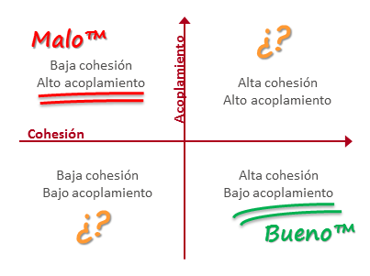
Independencia Funcional
60
Ingeniería de Software II

Slide 61
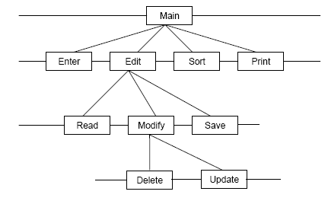
Conceptos de Diseño
Refinamiento
Se refina de manera sucesiva.
La abstracción y el refinamiento son conceptos complementarios.
La abstracción permite especificar procedimientos y datos sin considerar detalles de grado menor.
El refinamiento ayuda a revelar los detalles de grado menor mientras se realiza el diseño.
61
Ingeniería de Software II
Pressman 7ma Edición Cap 9

Slide 62

Conceptos de Diseño
Refabricación o rediseño (Refactoring)
Técnica de reorganización que simplifica el diseño de un componente sin cambiar su función o comportamiento.
62
Ingeniería de Software II
Pressman 7ma Edición Cap 8

Slide 63
Principios del modelado de diseño
El diseño debe poder rastrearse hasta el modelo de requerimientos
Considerar siempre la arquitectura del sistema que se va a crear
El diseño de los datos es tan importante como el diseño de funciones
Las interfaces deben diseñarse con cuidado
El diseño de interfaz debe ajustarse a las necesidades del usuario, haciendo énfasis en la facilidad de uso
El diseño a nivel de componentes debe ser funcionalmente independiente
Los componentes deben tener un bajo acoplamiento
Las representaciones de diseño debe entenderse fácilmente
El diseño debe desarrollarse de manera iterativa
La creación de un modelo de diseño no impide metodología ágil.
63
Ingeniería de Software II
Pressman 7ma Edición Cap 8

